Slide 1
Ból pleców postrzegany holistycznie
Część 2
Nauczanie praktycznych ćwiczeń stymulujących salutogenezę

Slide 2
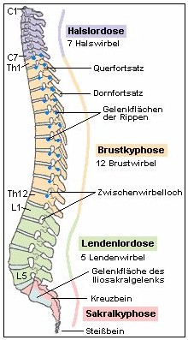
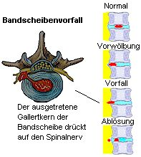
Wrażliwość pleców

Slide 3
Przyczyny bólu pleców
Wysiłek fizyczny ciała→ Problemy z postawą
Psychologia i psychika
zawsze obydwie !!!!

Slide 4
Psychosomatyka
Zima: jest zimno na zewnątrz
„ jestem wyczerpany”
Niepokój/Stres : sposób działania „wszystko na szybko”

Slide 5
Badanie psychosomatyczne bólu pleców
Psychosomatyczne przeciążenie krążenia
Wyzwalacz czynników stresu i nadwyrężenia
Stres - system alarmowy
Czucie - wyzwalacz bólu
Przewlekłość stresu
Pułapka bólu

Slide 6
Ujęcie holistyczne leczenia i zapobiegania
Poziom cielesny
Postawa
Uświadomienie nieprawidłowości postawy
Poziom
Terapia zachowawcza
Zmiana obyczajów
Poziom psychologiczny
Refleksja
Przyjęcie prawidłowej postawy
Uświadomienie
Wyjście z własnej pułapki

Slide 7
Wasz wybór!!!
cielesny
Nieprawidłowe postawy
Zachowanie
Obyczaje
Psychika
Wyjście z własnej pułapki

Slide 8
PYTANIA?
Feedback?
Czy potrzebujecie o czymś jeszcze porozmawiać?
Teraz możecie uniknąć wiele ....

Slide 9


Nadine Nguyen

